Slide 1
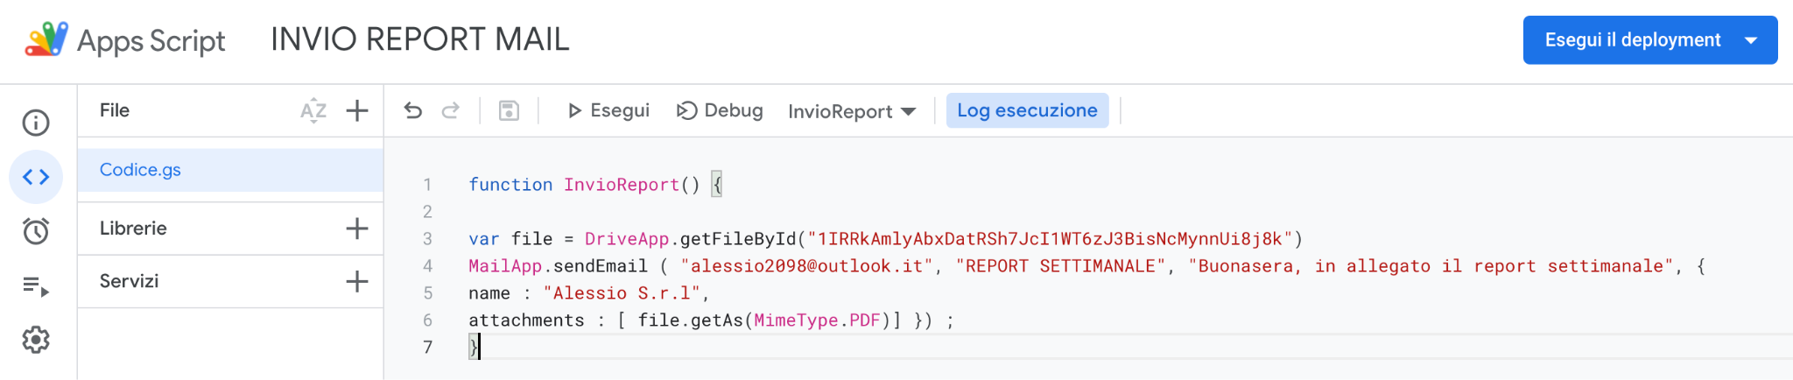
SEND EMAIL WITH APPSCRIPT
1) OPEN THE FUNCTION WITH A NAME
2) LEAVE THE SPACE EMPTY TO HAVE ISOLATED THE FUNCTIONS PART
3) INSERT THE VAR FILE WITH ID. THE ID OF THE FILE WE WISH TO SEND MUST BE INSERTED IN THE CONTENT OF THE VARIABLE.
4) INSERT THE FUNCTION TO SEND MAIL SPECIFYING THE RECIPIENT, THE SUBJECT AND THE MESSAGE
5) INSERT THE SENDER'S NAME
6) SPECIFY THE TYPE OF FORMAT
7) CLOSE FUNCTION

Slide 2
AUTOMATIZZARE PROCESSI BUSINESS
Puoi utilizzare AppScript per automatizzare i processi di business all'interno della tua organizzazione. Ad esempio, puoi utilizzare AppScript per creare un flusso di lavoro che automatizza il processo di approvazione delle spese o che automatizza la creazione di report per il tuo team.
Nell’esempio, grazie all’estensione di Sheetgo, viene automatizzato il processo di raccolta e visualizzazione delle presenze di alcuni lavoratori…

Slide 3
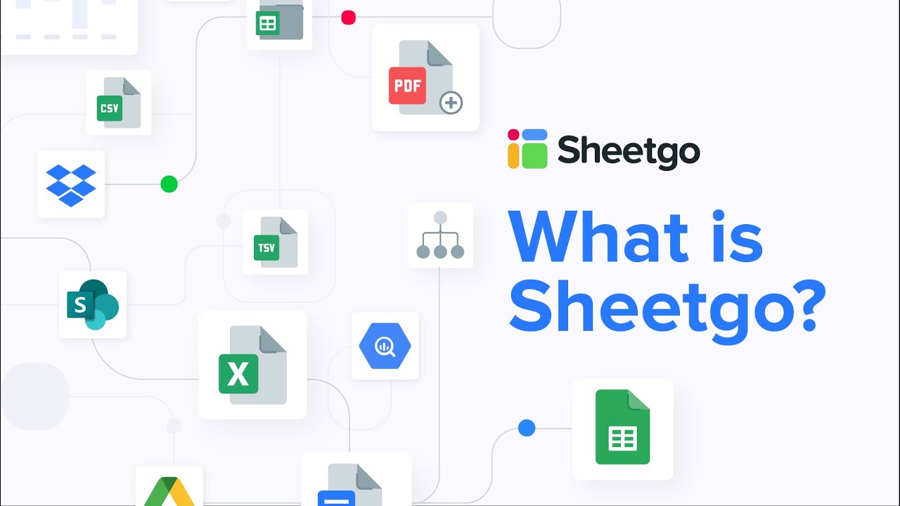

Slide 4
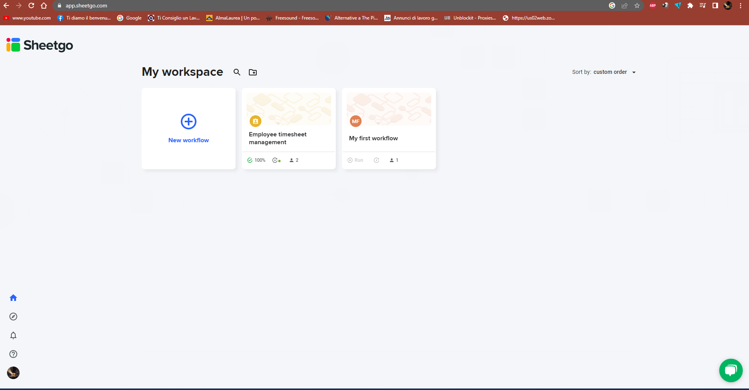

Slide 5
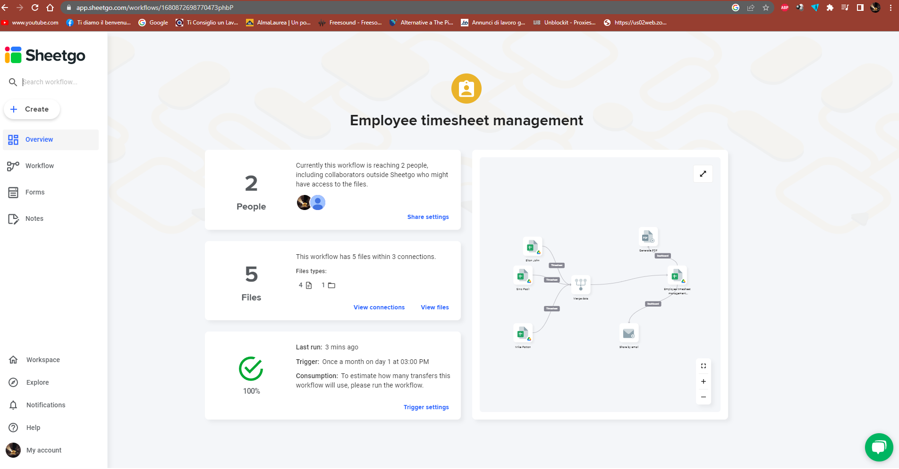

Slide 6
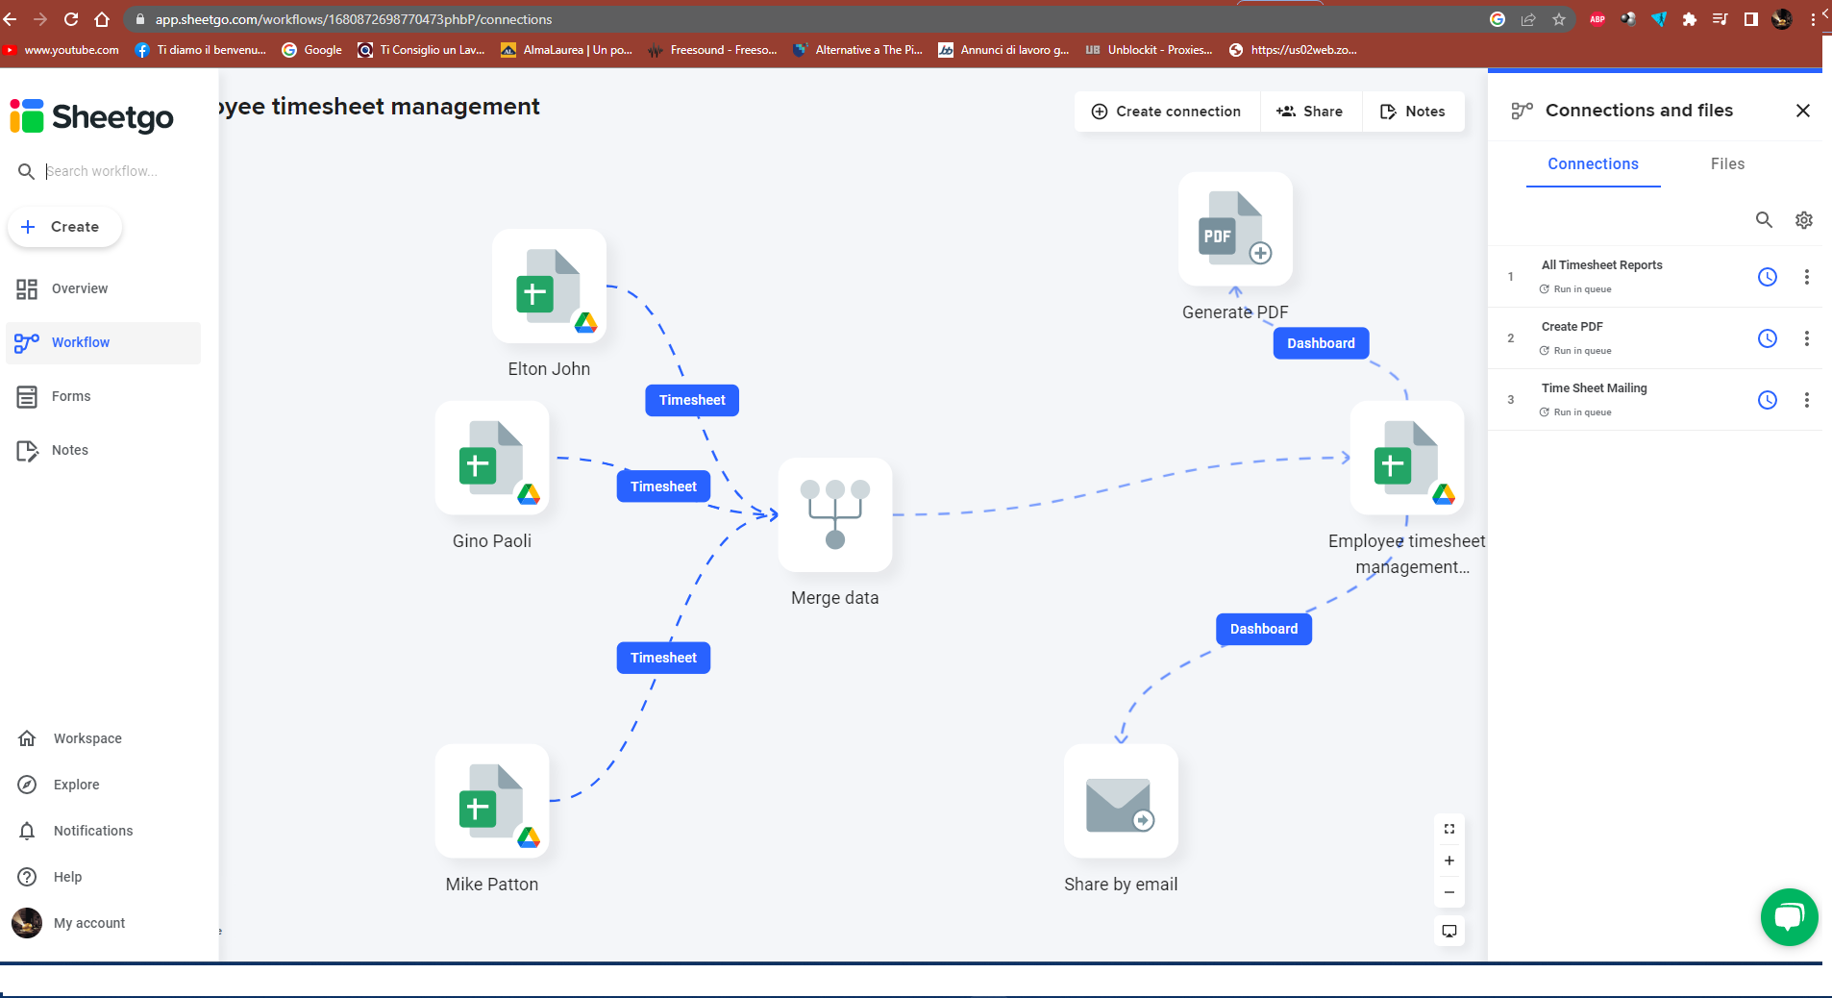

Slide 7
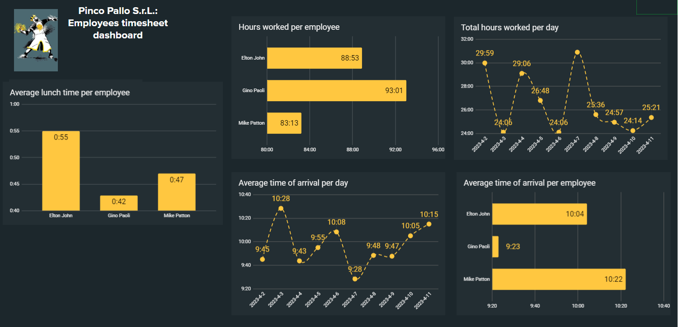

Slide 8
GENERARE REPORT AUTOMATICI CON I DATI DI GOOGLE ANALYTICS IN GOOGLE SHEETS
Poniamo di conoscere l'id del canale di nostro interesse, chiamata di seguito profileId, e di voler ottenere uno Spreadsheet con uno script associato (bound-script) che ogni giorno interroga tale canale di Google Analytics per l'ottenimento delle informazioni di sessioni (sessions) e pagine visualizzate (pageviews) distribuite per gruppo di canale (channel grouping) dall'inizio dell'anno in corso fino al giorno precedente a quello dell'esecuzione dello script e che tali dati vengano scritti una volta al giorno in un foglio distinto, nominato adeguatamente in base al range di date interrogato, dello Spreadsheet.

Slide 9
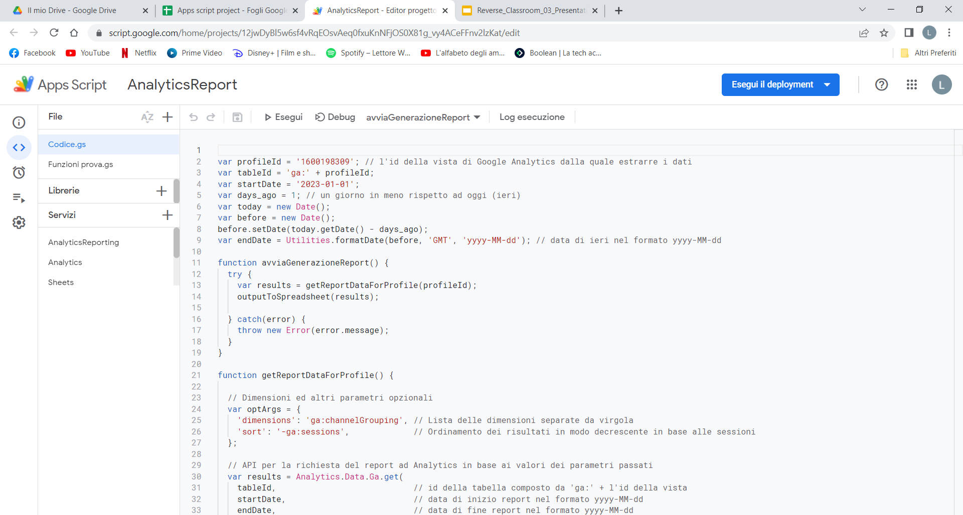

Slide 10
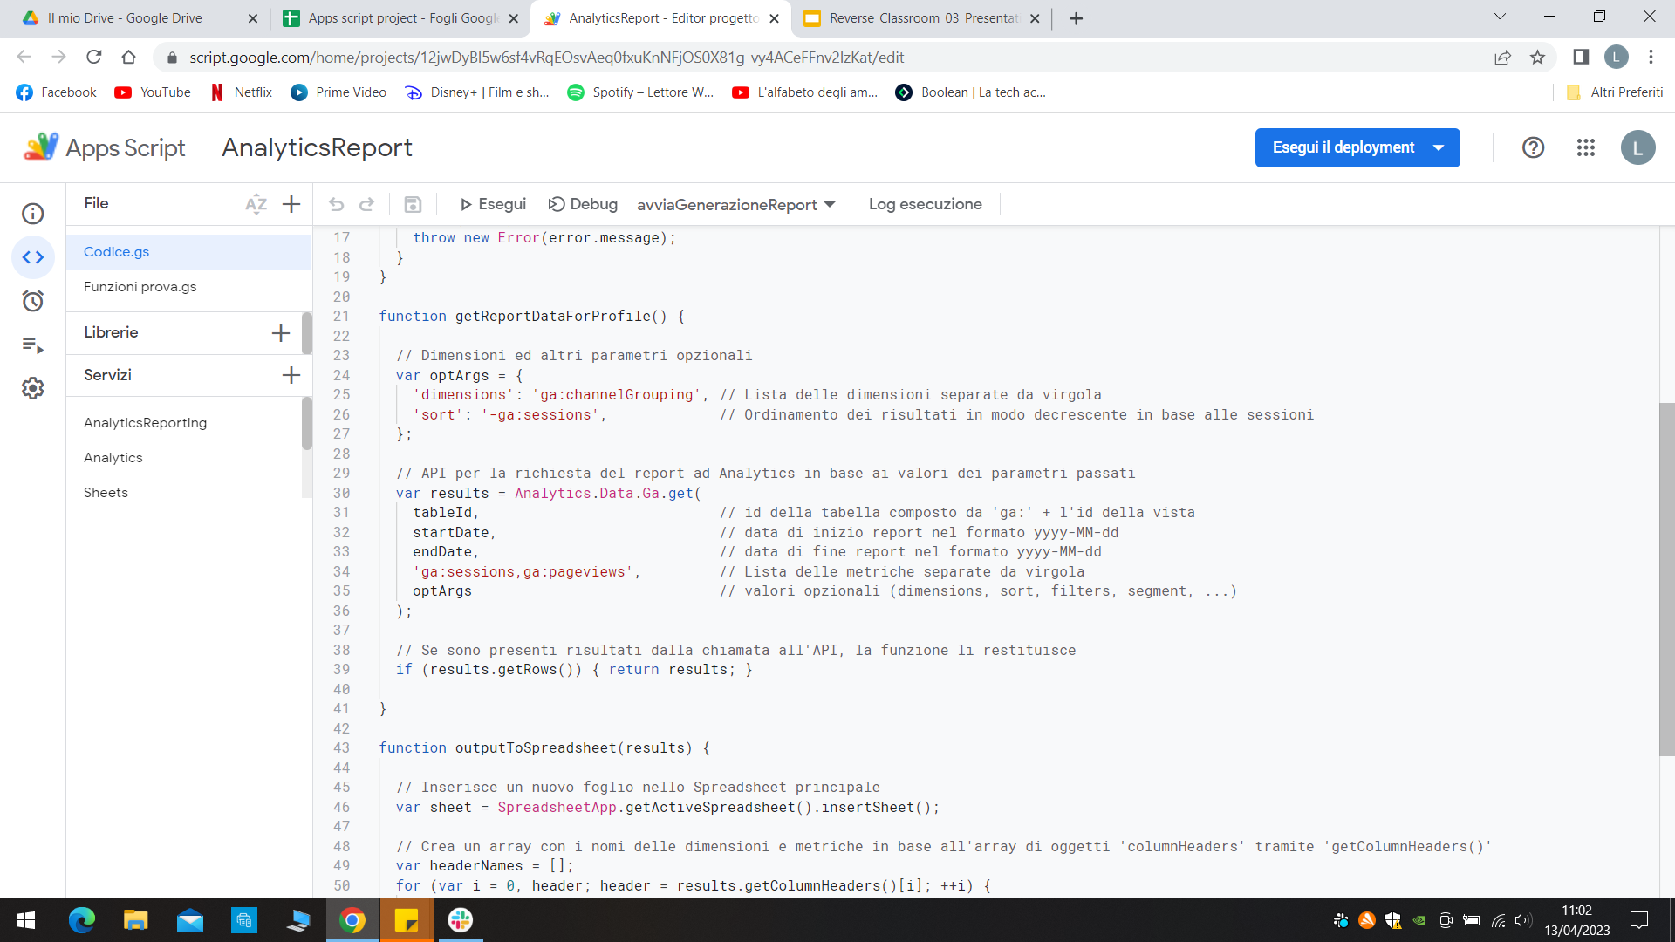

Slide 11
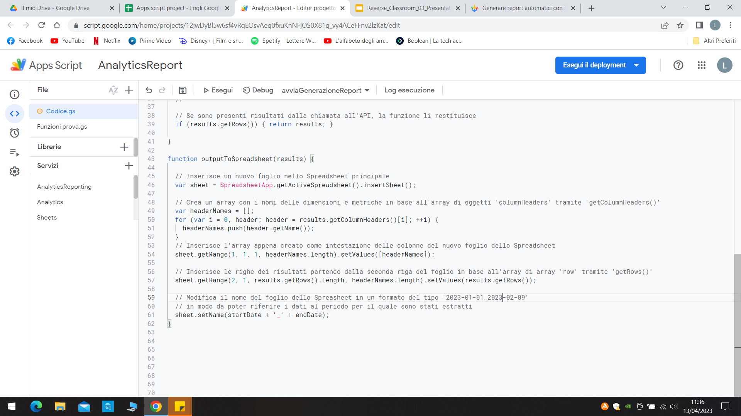

Slide 12
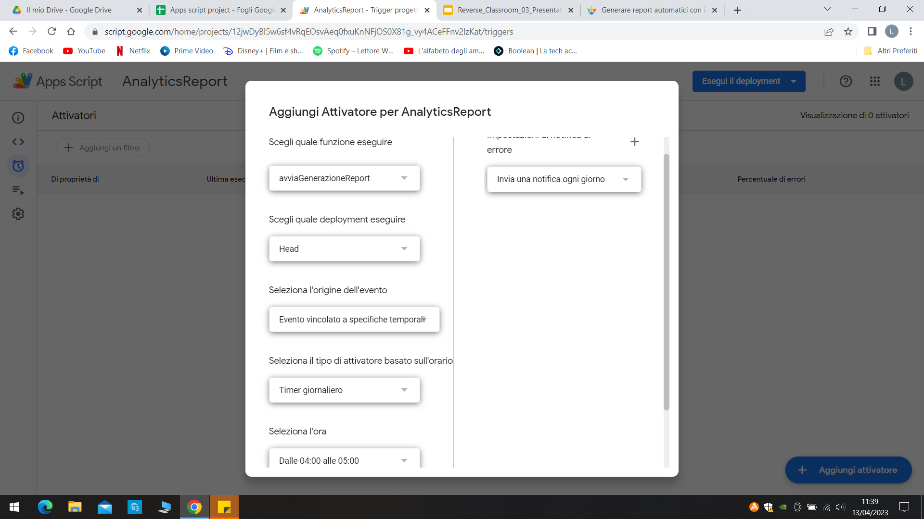

Slide 13
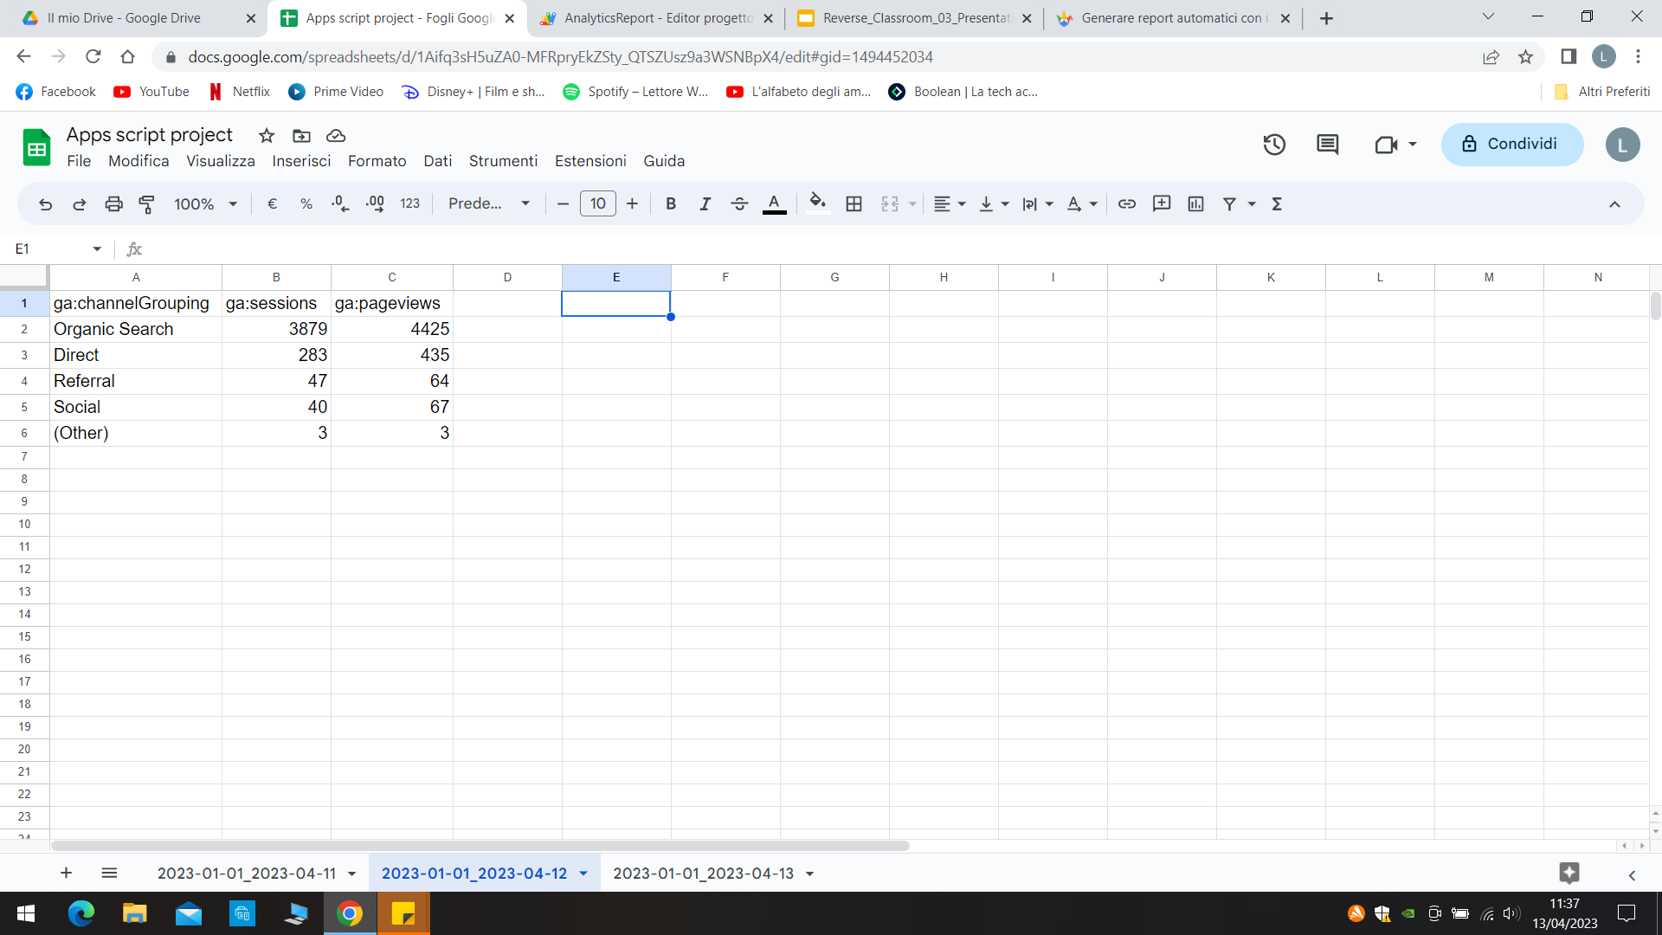

Slide 14

Chatbot
Creare un bot personalizzato in base alle proprie esigenze
Try the Chatbot

